Slide 1
简单模型机实验
2023

Slide 2
微程序控制器的作用：
机器指令--->微指令序列（微程序）--->控制存储器
翻译
存储

Slide 3
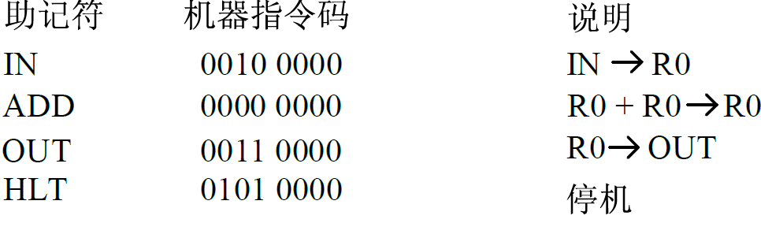
微程序控制器实验
设计程序指令
翻译成微指令序列
时序与操作台的设置
编程、校验及运行

Slide 4
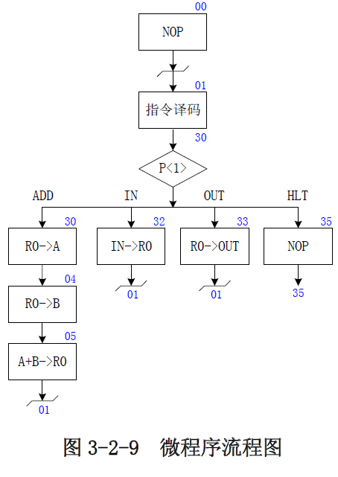
微程序控制器实验
设计程序指令
翻译成微指令序列
时序与操作台的设置
编程、校验及运行

Slide 5
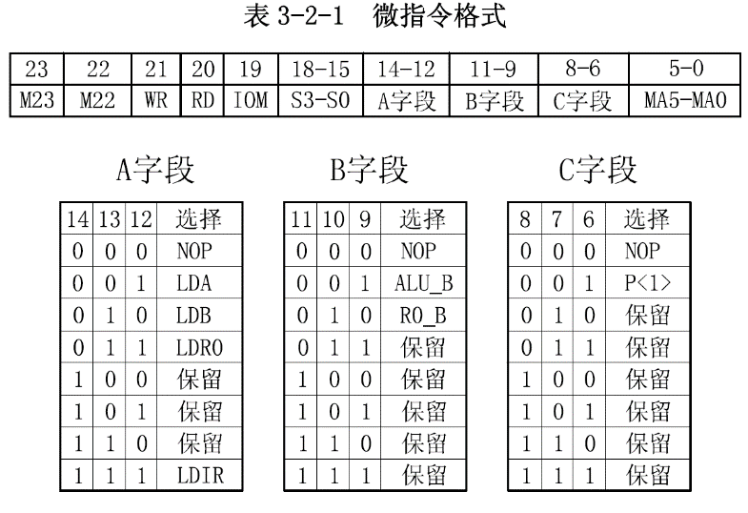
微程序控制器实验
操作控制
顺序控制
设计程序指令
翻译成微指令序列
时序与操作台的设置
编程、校验及运行

Slide 6
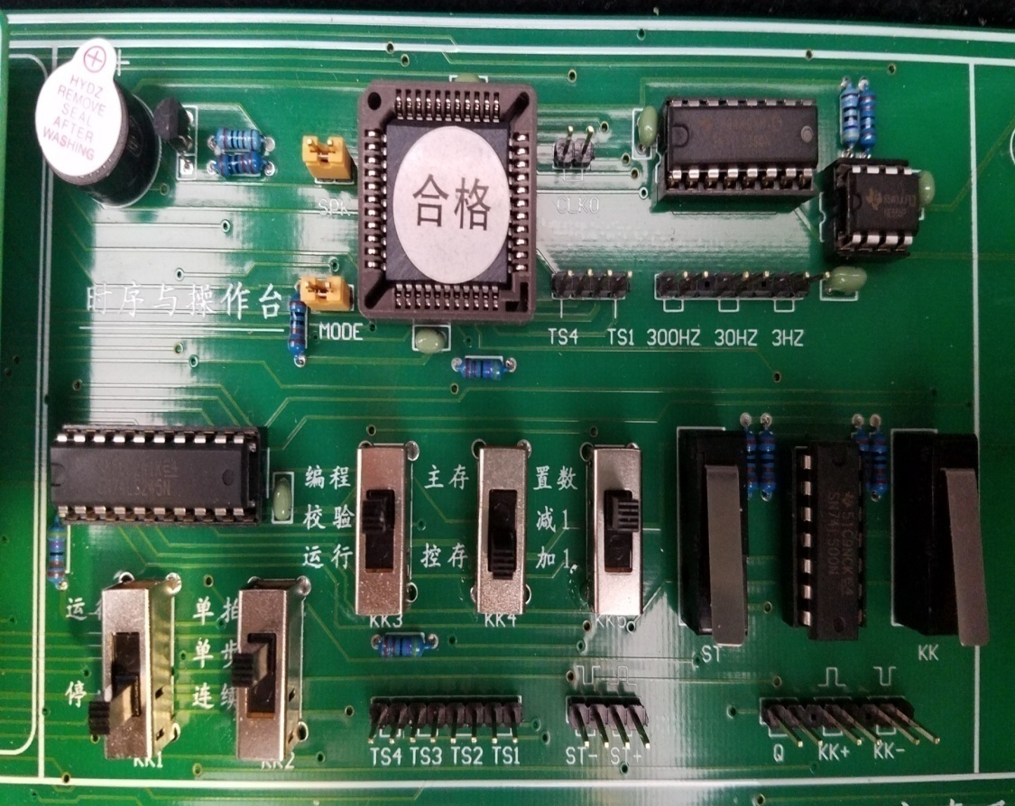
微程序控制器实验
以字节为单位控制写入位置
确定（控制）存储器进行读、写还是运行
选择控制对象
设计程序指令
翻译成微指令序列
控制T1-T4产生的方式
时序与操作台的设置
停止状态时按动ST不产生T1-T4，而是控制（控制）存储器的读写
编程、校验及运行

Slide 7
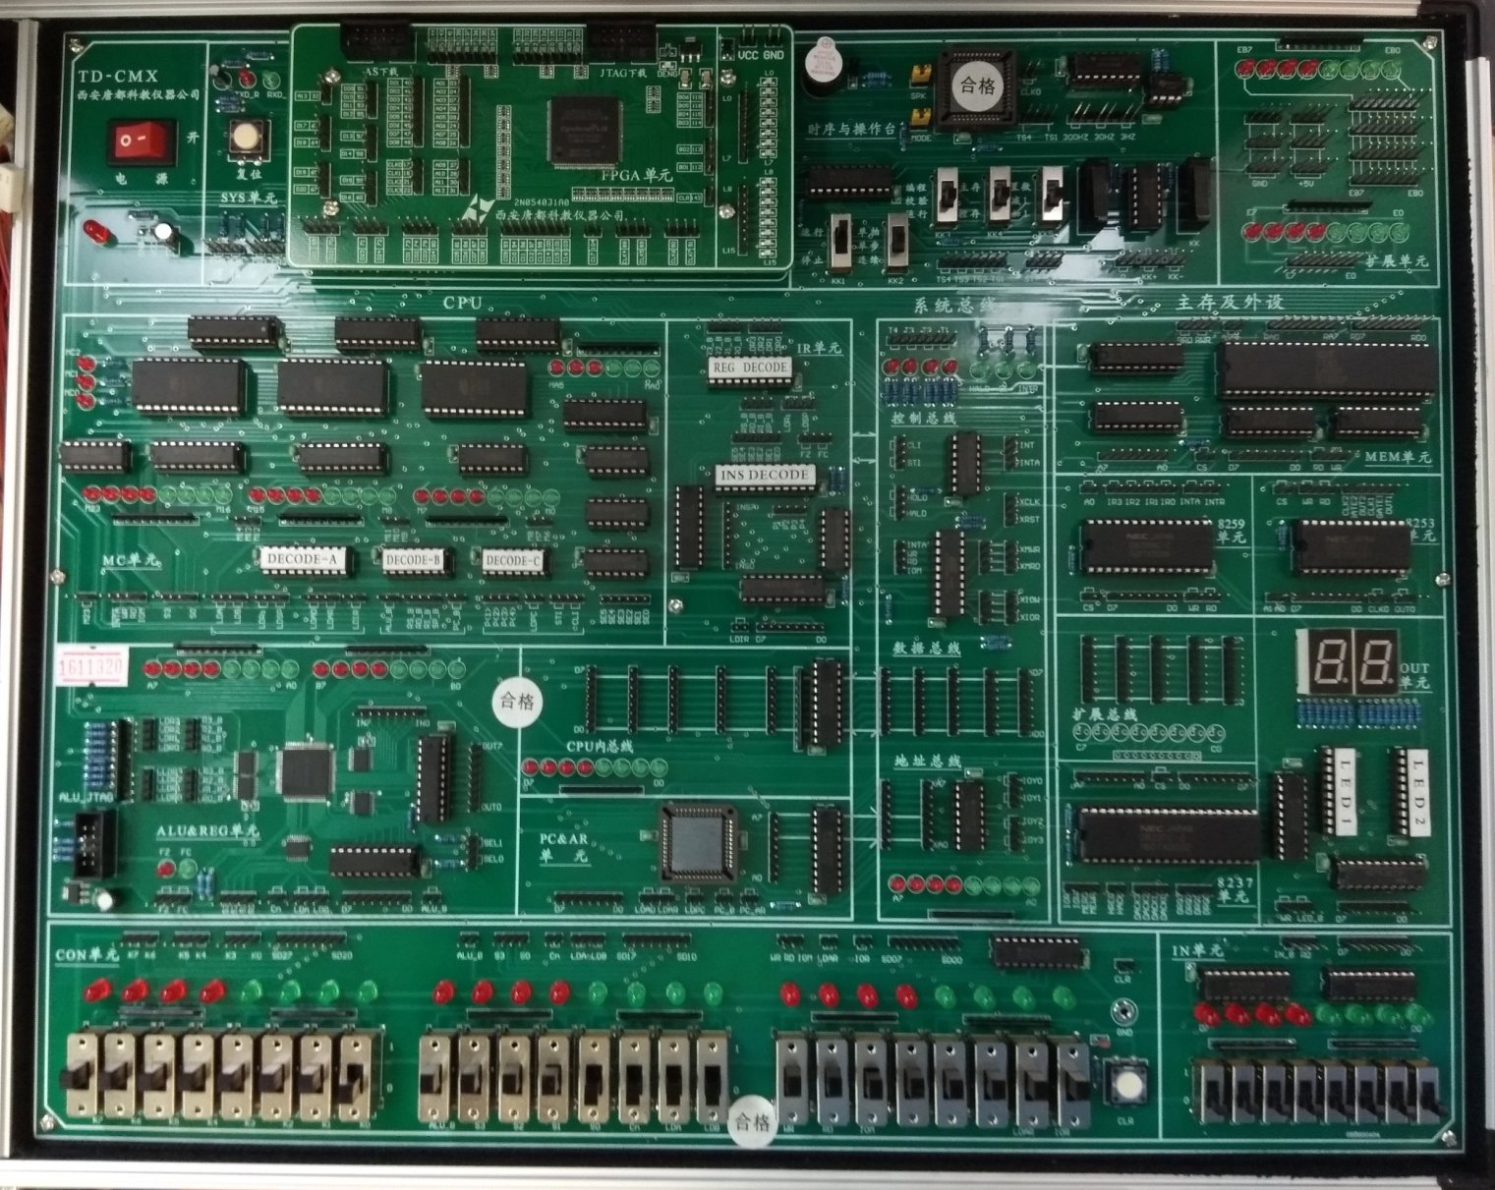
微程序控制器实验
设计程序指令
翻译成微指令序列
时序与操作台的设置
编程、校验及运行

Slide 8
问题1
？
机器指令码：能被计算机识别并执行的二进制代码，它规定了计算机能完成的某操作。

Slide 9
问题1
新设计的指令如何设计机器码？
机器码：是一道微程序入口地址。

Slide 10
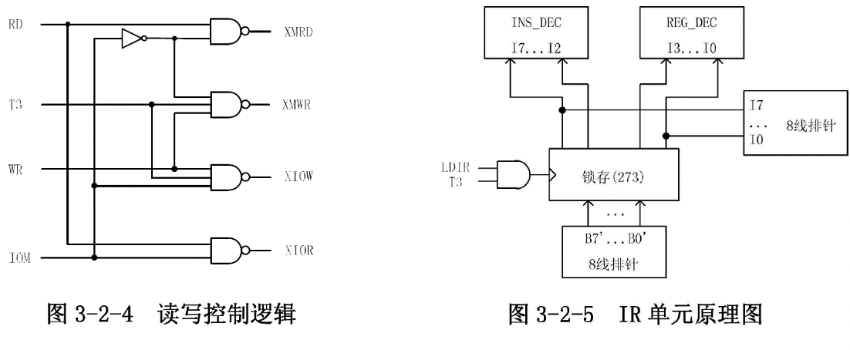
问题2
实现程序的跳转
通用寄存器的选择

Slide 11
问题2

Slide 12
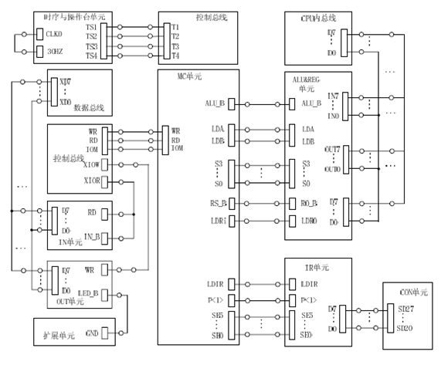
问题2
？

Slide 13
问题2
实现程序的跳转
通用寄存器的选择

Slide 14
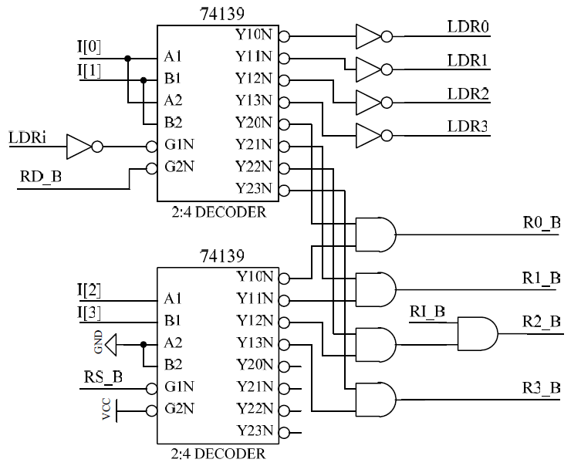
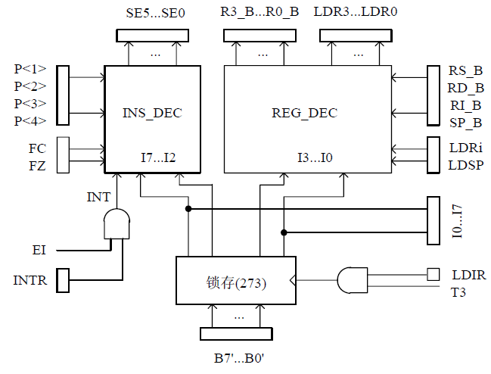
关于LDRi和RS_B
如何实现对R1，R2，R3的操作？

Slide 15
目标做一点小小的改动
我们想要运行5条机器指令
助记符 机器指令码 说明
IN 0010 0000 IN→R0
STA ???? ???? R0→00
ADD 0000 0000 R0+[00]→R0
多加几次？
OUT 0011 0000 R0→OUT
HLT 0101 0000 停机

Slide 16
相应需要做哪些改变？
如何增加一条机器指令
增加一道微程序
设计相应的机器码

Slide 17
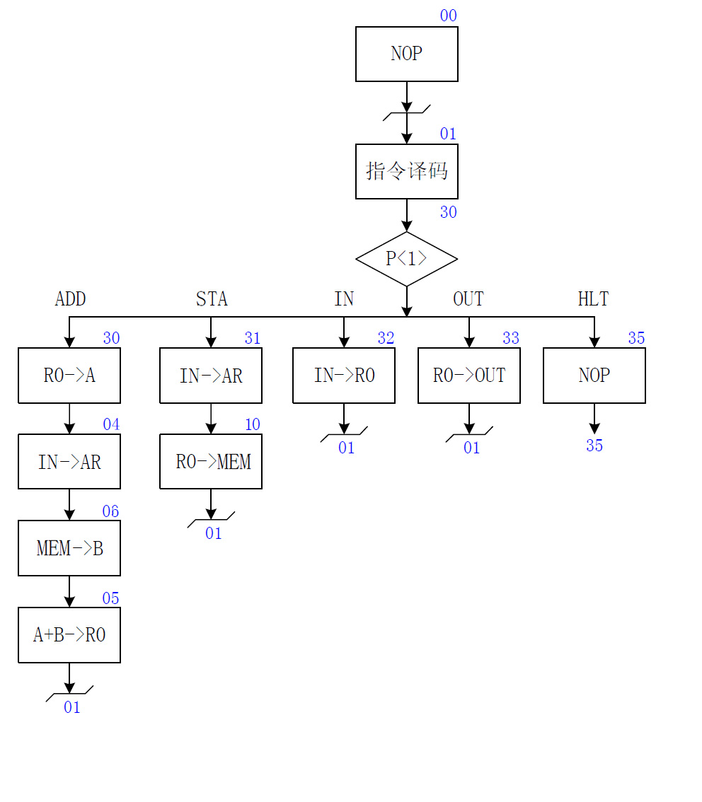
修改后的微程序流程图
STA 的机器码确定为 00010000
如何修改一条机器指令
更改其微程序中的微指令
条数
控制码
地址
有哪些微指令是新增或需要修改的呢？

Slide 18
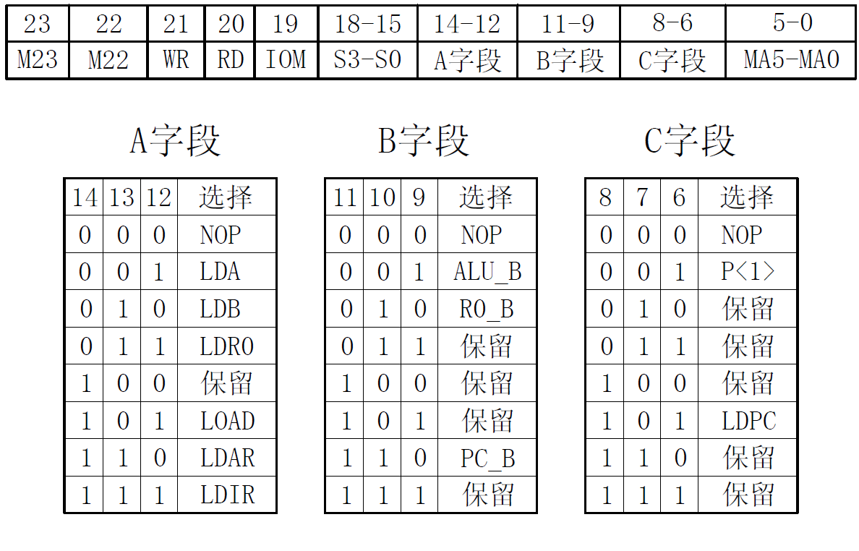
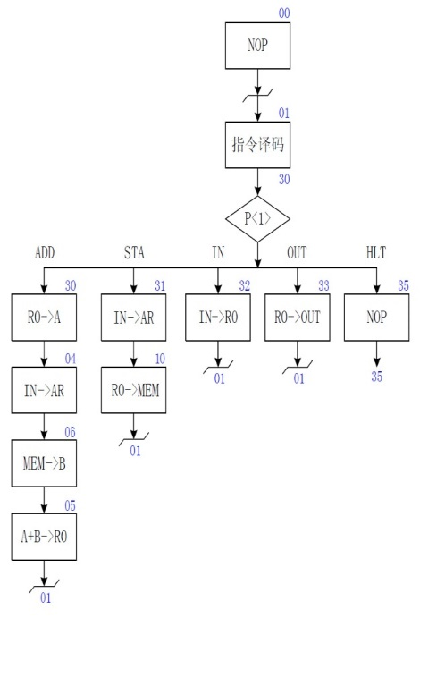
IN→AR
00 0100
0 0 0 1 1 0 0 0 0 1 1 0 0 0 0 0 0 0 0 0 0 1 1 0

Slide 19
MEM→B
00 0110
0 0 0 1 0 0 0 0 0 0 1 0 0 0 0 0 0 0 0 0 0 1 0 1

Slide 20
IN→AR
11 0001
0 0 0 1 1 0 0 0 0 1 1 0 0 0 0 0 0 0 0 1 0 0 0 0

Slide 21
R0→MEM
01 0000
0 0 1 0 0 0 0 0 0 0 0 0 0 1 0 0 0 0 0 0 0 0 0 1

Slide 22
11条微指令
地址 |  | 高五位 | S3-S0 | A字段 | B字段 | C字段 | MA5-MA0
000000 |  | 00000 | 000 0 | 000 | 000 | 0 00 | 000001
000001 |  | 00000 | 000 0 | 111 | 000 | 0 01 | 110000
000100 |  | 00011 | 000 0 | 110 | 000 | 0 00 | 000110
000101 |  | 00000 | 100 1 | 011 | 001 | 0 00 | 000001
000110 |  | 00010 | 000 0 | 010 | 000 | 0 00 | 000101
010000 |  | 00100 | 000 0 | 000 | 010 | 0 00 | 000001
110000 |  | 00000 | 000 0 | 001 | 010 | 0 00 | 000100
110001 |  | 00011 | 000 0 | 110 | 000 | 0 00 | 010000
110010 |  | 00011 | 000 0 | 011 | 000 | 0 00 | 000001
110011 |  | 00101 | 000 0 | 000 | 010 | 0 00 | 000001
110101 |  | 00000 | 000 0 | 000 | 000 | 0 00 | 110101

Slide 23
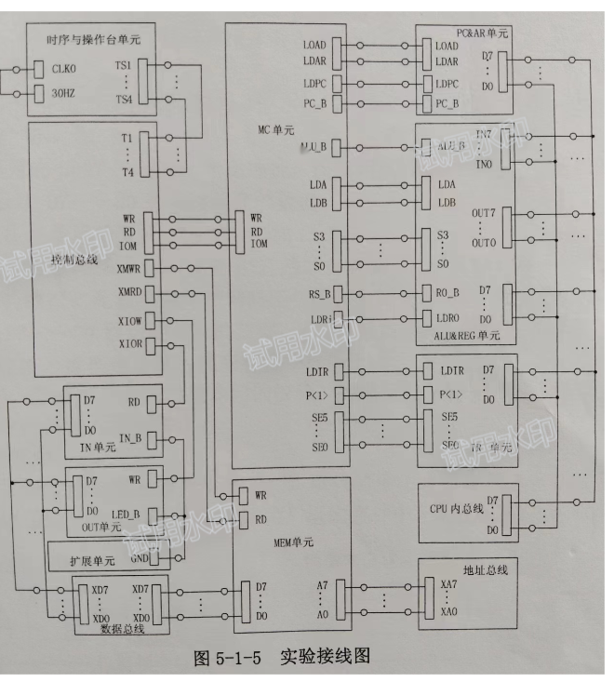

Slide 24
好啦，我们已经做完了准备工作……
我们确定了全部的机器指令
我们确定了全部的微指令
可以开始做实验啦……

Slide 25
实验内容一
助记符 机器指令码 说明
IN 0010 0000 IN→R0
STA ???? ???? R0→00
ADD 0000 0000 R0+[00]→R0
多加几次？
OUT 0011 0000 R0→OUT
HLT 0101 0000 停机

Slide 26
实验内容二
讲义上的微程序运行

Slide 27
思考题
1.如果希望在R0中存数之后检验一下R0的内容应该如何操作？如果希望能将R0进行3次翻倍后再输出应该如何操作？如果希望将R0多次翻倍，每次翻倍都进行输出又该如何操作？
2.T2、T3和T4脉冲分别实现那些操作？
3.实验内容一需要增加哪些连线？

